Slide 1
Интегрированный групповой проект «Дикие животные»
ТЕХНОЛОГИЯ ОКРУЖАЮЩИЙ МИР
1 класс А школа 12

Slide 2
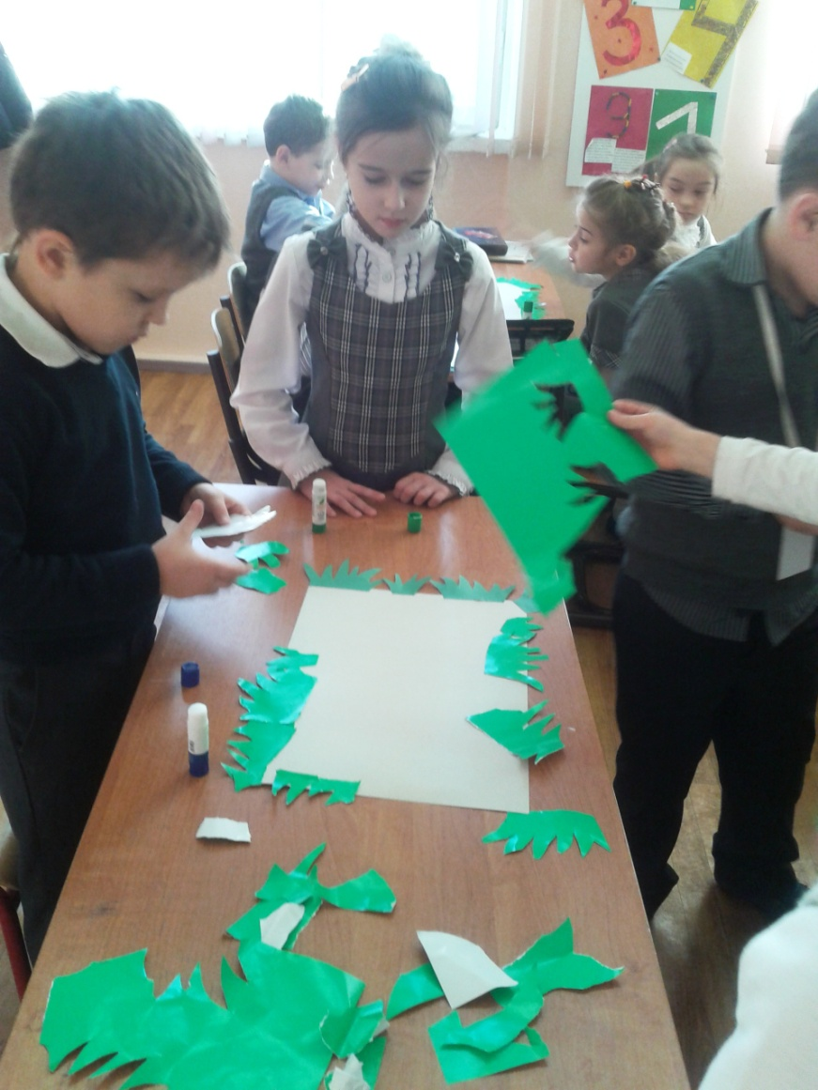
Готовим лист картона

Slide 3
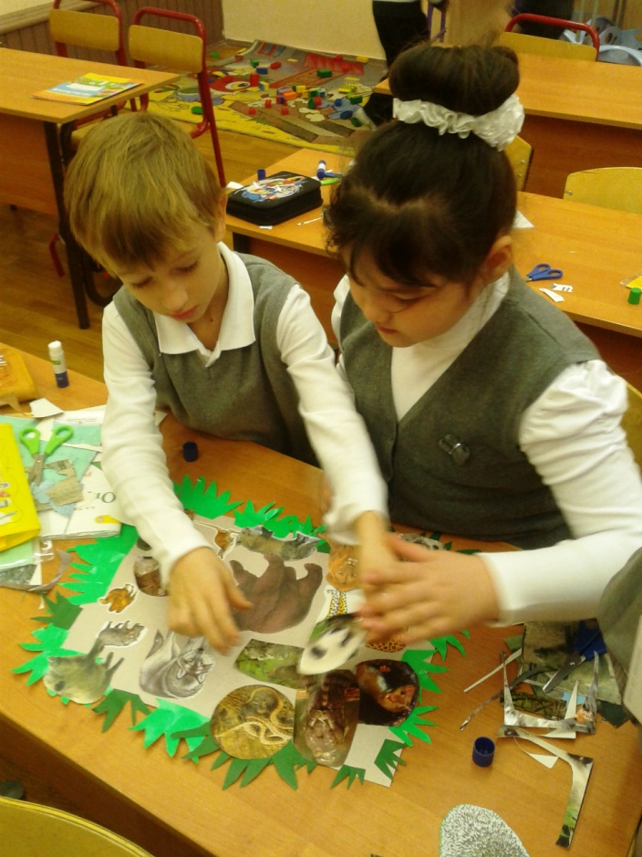
Выр
Собранный материал располагаем на общем листе картона

Slide 4
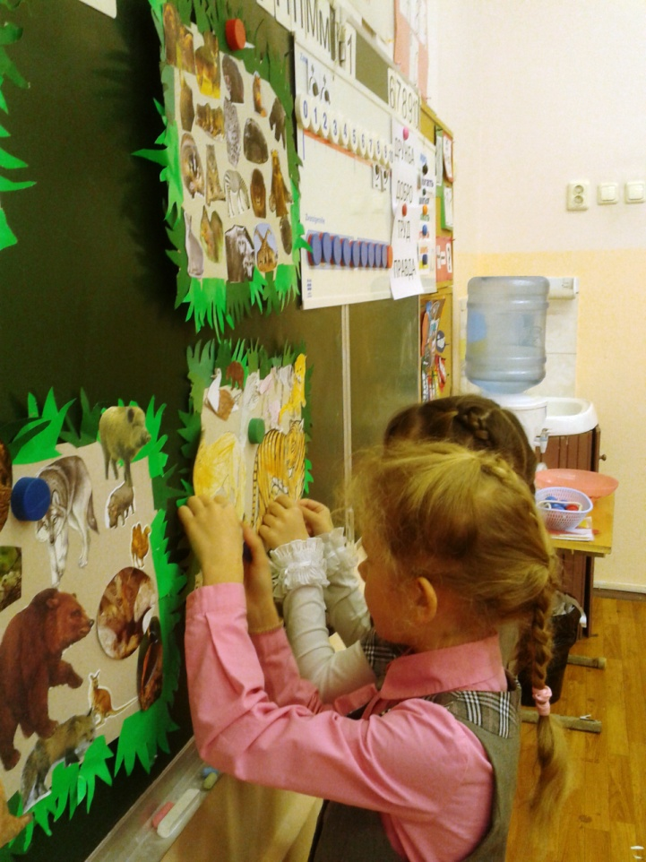
Выставляем на
общее обозрение и оценку работы группы

Slide 5
РЕЗУЛЬТАТ НАШЕГО ПРОЕКТА

